Slide 1

LRST & LAST, LBV 07. 03. 2023
(poslední zasedání LRST 06. 12. 2022)
www.osr.cz
Smolon, 07. 03 .2023

Slide 2
Provozní události
od 06. 12. 2022 do 06. 03. 2023
www.osr.cz
Smolon, 07. 03. .2023

Slide 3
Provozní události
21. 12. 2022 Náraz letadla taženého tahačem do jiného odstaveného letadla (JAT)
V 08:27 LOC došlo v uzavřené části F při přetahu B738 společnosti Saudi Gulf ke kolizi s vedle odstaveným dalším B738
Dotčené registrace VP-CGX a VP-CGY
Došlo k poškození wingletů obou letounů
Bez poškození infrastruktury letiště
Nahlášeno na UZPLN
Vyřešeno s fy. JobAir Technic

Slide 4
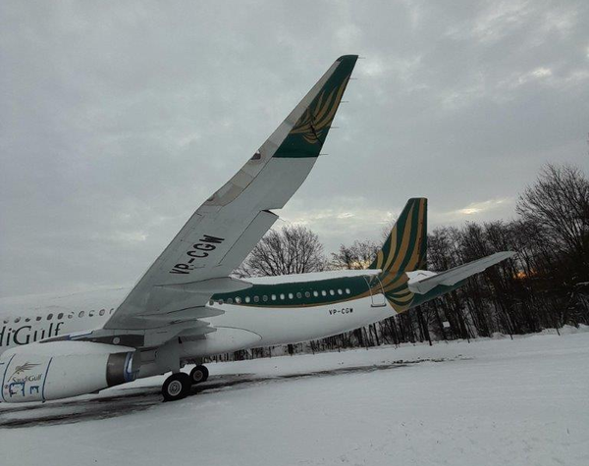
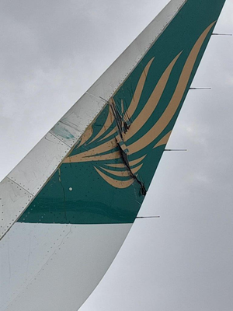
Provozní události
21. 12. 2022 Náraz letadla taženého tahačem do jiného odstaveného letadla (JAT)

Slide 5
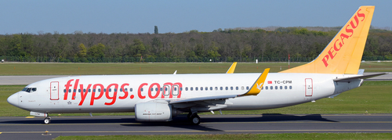
Provozní události
21. 12. 2022 Únik oleje APN N2
APN Sever 2, před lakovnou (IAC)
Drobný únik hydraulického oleje (1 x 1 m), který byl zlikvidován již před příjezdem jednotky na místo zaměstnanci lakovny
Únik hydraulického oleje z mechanismu řízení příďového kola letounu TC-CPM, který nebyl ihned po příletu patrný
Životní prostředí nezasaženo
Vyřešeno s fy. JAT

Slide 6
Provozní události
30. 12. 2022 Závada na podvozku
Křížení RWY a TWY B
U letadla OK-ELO, společnosti Elmontex, došlo při pojíždění ke vzletu k problémům s udržením směru pojíždění
S pomocí HZS a zaměstnanců firmy Elmontex bylo letadlo bezpečně přetaženo přes TWY B na stojánku Elmontex
Z důvodu blokace provozu letadlem, byla dráha zhruba 10 minut mimo provoz. Po přetažení letadla proběhla kontrola RWY
Vyřešeno s fy. Elmontex

Slide 7
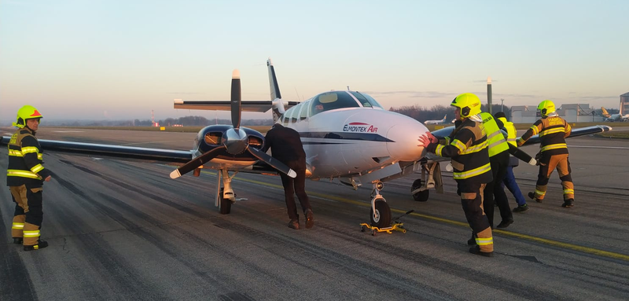
Provozní události
30. 12. 2022 Závada na podvozku

Slide 8
Provozní události
29. 01. 2023 Defekt
V 12:49 LT nahlášen defekt pneumatiky ULL
Při provádění letmého přistání a vzletu na RWY 22 došlo k defektu pravého kola hlavního podvozku
Zjištěno na RWY po přistání
Bez zranění
Přivolána asistence HZS, která zajistila bezpečný přetah letadla na APN ELX
Provedena kontrola LPP – bez nálezu
Vyřešeno s fy. Elmontex

Slide 9
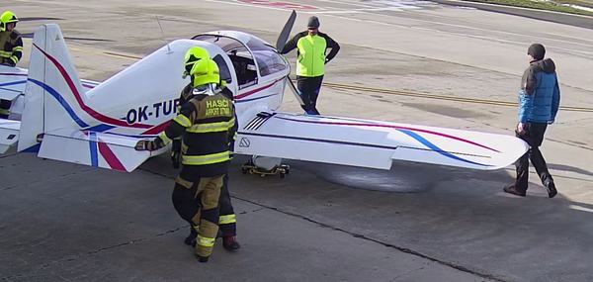
Provozní události
29. 01. 2023 Defekt

Slide 10
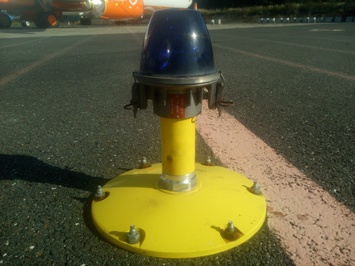
Provozní události
01. 02. 2023 Poškození pozemního návěstidla
V 14:41 LT pracovníky JobAir Technic oznámeno na bezpečnostní dispečink poškození návěstidla na úrovni lakovny a TWY F
Řidič vozidla zaparkoval tak, že návěstidlo bylo na straně řidiče v mrtvém úhlu před kapotou
Po ukončení práce nasedl do auta, neuvědomil si, že před autem je návěstidlo, a poté se rozjel
Prohlídku prostoru před výjezdem neprovedl
Vyřešeno s fy. JAT

Slide 11
Provozní události
04. 02. 2023 Klimatické podmínky – silný vítr
Během noční směny 4. února 2023 se kvůli silnému větru stalo následující:
Převrácené popelnice a rozlétaný odpad po celé jižní stojánce u ACO
Vyvrácené ploty za ACO
Větrem strhnutý FOD koš na ACO stanu
Vytržené vrata od Cargo stanu
Převrácené popelnice u JTS ( + kusy z hromady palet byly větrem přitlačeny na plot)
Na APN C poletovaly krytky z letadla – předáno marshallovi

Slide 12
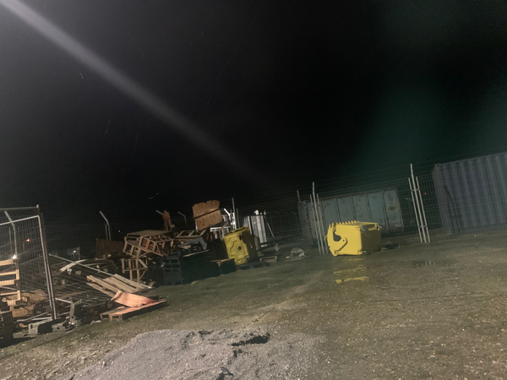
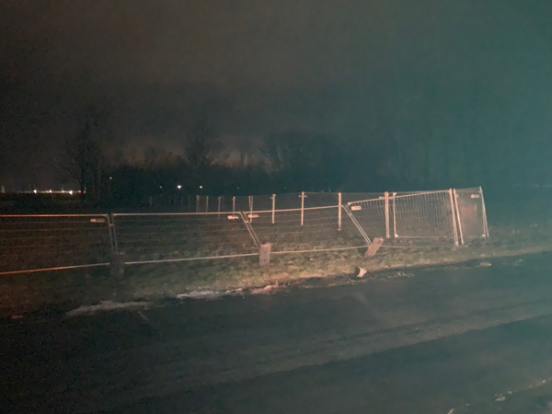
Provozní události
04. 02. 2023 Klimatické podmínky – silný vítr

Slide 13
Provozní události
06. 02. 2023 Anonymní hrozba (1.)
E-mailem nahlášena výbušnina na letišti (Stan ACO) a v letadle (odlet USAR TEAMu do Turecka)
Provedena prohlídka letištních vnějších a vnitřních prostor a nádraží ČD.
Hlášeno na UZPLN
Řešeno v koordinaci s PČR

Slide 14
Provozní události
09. 02. 2023 Závada technického zařízení ATM (1.)
ACFT bylo ACC povoleno přiblížení ILS RWY 22
Po přechodu na freq TWR pilot oznamuje, že nemá indikaci GP, je usazen jen v LOC
Později na finále oznamuje, že už má indikaci GP, ale nemá identifikaci ILS
Po přistání oznamuje, že na krátkém finále se vše již jevilo OK a závada byla pravděpodobně na letadle
Žádost na TS o prověření funkčnosti ILS. Vše jevilo normálně. ILS ponechán vprovozu
Řešeno ŘLP s.p.

Slide 15
Provozní události
17. 02. 2023 Zahoření TS 26
Reakce kouřového hlásiče na DA TS 26
Nejednalo se o požár, ale zadýmilo se z kabeláže agregátu
TS 26 nenají strategická zařízení (SSZ)
Řešení s fa. Caterpillar
DA mimo provoz
V řešení

Slide 16
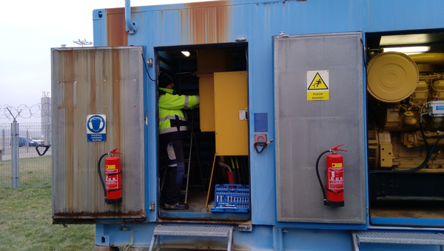
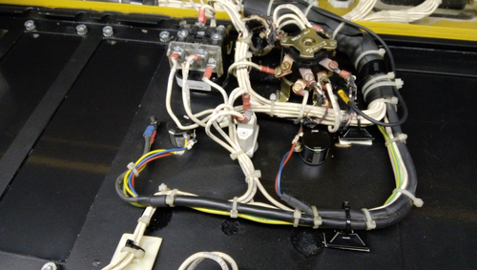
Provozní události
17. 02. 2023 Zahoření TS 26

Slide 17
Provozní události
17. 02. 2023 Závada technického zařízení ATM (2.)
Po přistání v čase 05:23 a zaparkování ACFT v čase 05:31 pilot oznamuje, že během přiblížení měli "strange interference ot the ILS signal and they couldn’t identified ILS"
Předáno na TS LKMT a na ACC-MT
Vzhledem k informaci od TS, že zařízení ILS se jeví být v pořádku, bylo rozhodnuto nevyřadit toto zařízení z provozu
Řešeno ŘLP s.p.

Slide 18
Provozní události
18. 02. 2023 Laser (1.)
Pilot letu QAB25B během ILS přiblížení RWY22 oznámil, že byla posádka oslněna laserem
Jako lokalitu označili pravděpodobně vlakové nádraží Ostrava-Svinov
Laser měl zelenou barvu
Na dotaz ACTO posádka odpověděla, že jsou schopni pokračovat v přiblížení a jsou bez následků
Řešeno ŘLP s.p. a PČR

Slide 19
Provozní události
22. 02. 2023 Podnět – Plnění vody
Při plnění vody do letounu A320, F-WXAY se uvolnila trubka plnění, která je součástí letounu a došlo k úniku vody při plnění
Pro potřeby šetření incidentu, bylo zapotřebí záznamů o Inspekci / Kalibraci vozíku – tlaku pumpy čerpadla, který byl použit při plnění výše zmíněného letounu, aby bylo vyloučeno, že k uvolnění trubky došlo z důvodu použití vyššího tlaku než je specifikováno Airbusem
Řešeno ve spolupráci s JAT

Slide 20
Provozní události
22. 02. 2023 Únik oleje
Místo: prostor před starou věží (BiOL)
Únik oleje 1 m x 1 m
Únik olejové kapaliny z odmontovaného radaru odloženého u staré věže
Životní prostředí nezasaženo
Zásah HZS LKMT

Slide 21
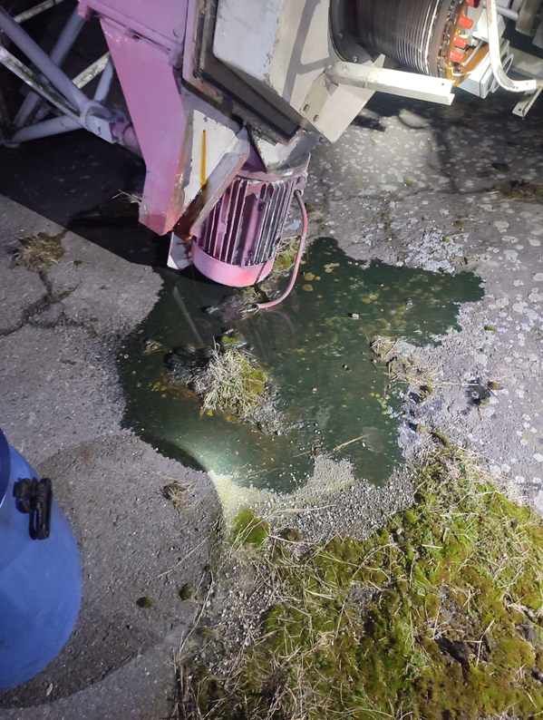
Provozní události
22. 02. 2023 Únik oleje

Slide 22
Provozní události
23. 02. 2023 FOD
Místo: Čerpací stanice TwinTrans
Safety podnět ze strany fy. BGS
Riziko FOD na čerpací stanici Avgas (TwinTrans)
Odpadky vznikly v rámci akce Nato Days
Uklizeno pracovníky fy BGS
Vyřešeno fy BGS

Slide 23
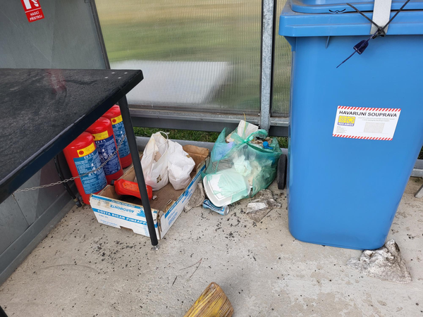
Provozní události
23. 02. 2023 FOD

Slide 24
Provozní události
27. 02. 2023 Anonymní hrozba (2.)
Informace od bezpečnostního dispečinku Letiště Ostrava o anonymní hrozbě umístění nástražného výbušného systému (NVS) na letišti Ostrava
V 10:55 LT byla hrozba ze strany bezpečnostního dispečinku odvolána
Hlášeno na UZPLN
Řešeno v koordinaci s PČR

Slide 25
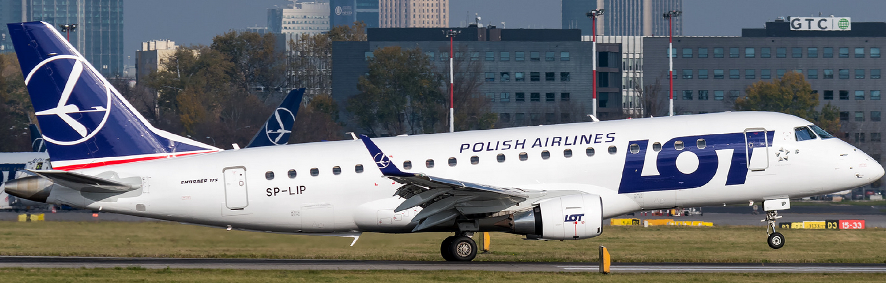
Provozní události
28. 02. 2023 WildLife (1.)
Pilot letadla po přistání oznámil možný střet se zajícem v oblasti TDY RWY 22
Zabité zvíře bylo nalezeno a odstraněno
Pilot nenalezl poškození letadla
Hlášeno na UZPLN
Řešeno v koordinaci s BiOL

Slide 26
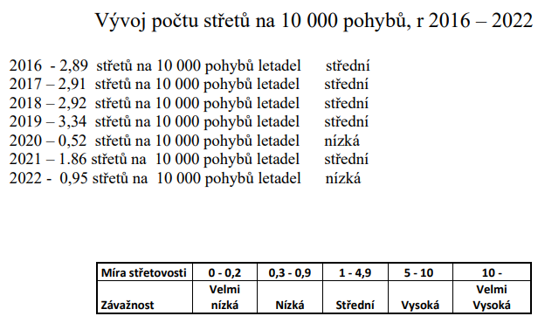
BiOL
Vyhodnocení r. 2022
2x potvrzený střet (16. 06. a 14. 06.)
Počet pohybů na letišti Ostrava Mošnov za rok 2022 – celkem 20 949 pohybů 0,95 střetů na 10 000 pohybů letadel
Vyhodnocení osevních plánů
Pravidla pro sečení trávy v platnosti i prok 2023
Jmenování instruktorů výcviku - BiOL

Slide 27
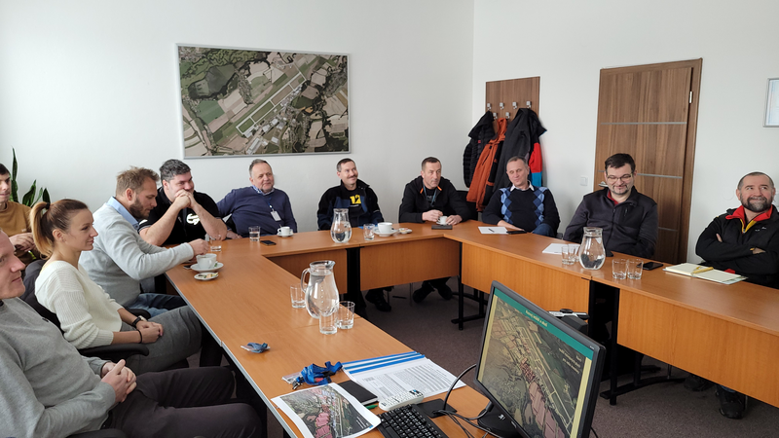
SMS
07. 02. 2023 Setkání osob odpovědných za SMS

Slide 28
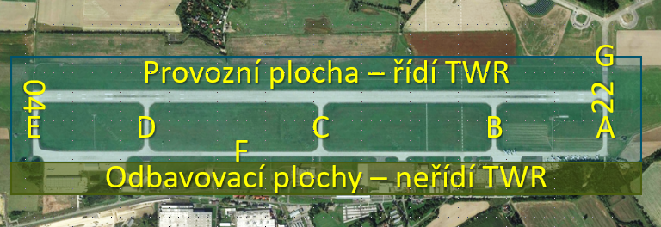
SMS
Výcvik RWY Safety
Dle AIC C25/16 čl. 5.6.1.11 doporučení provádět jednou ročně
Podklady na Safety Portal letiště (PPT, Test)

Slide 29
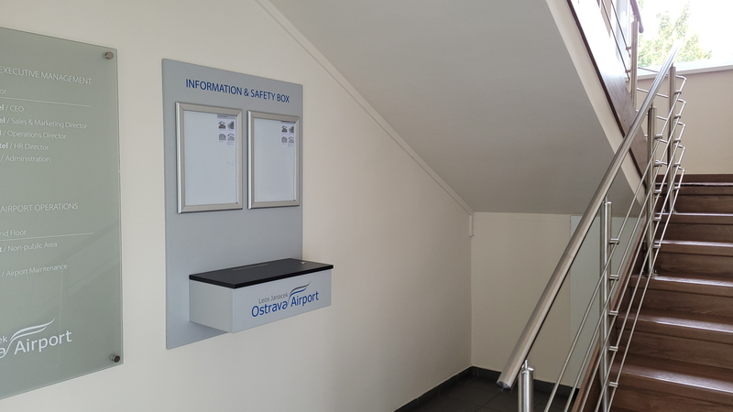
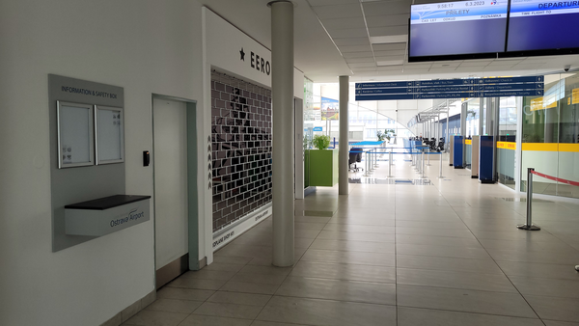
SMS
Info místa – Safety Boxy

Slide 30
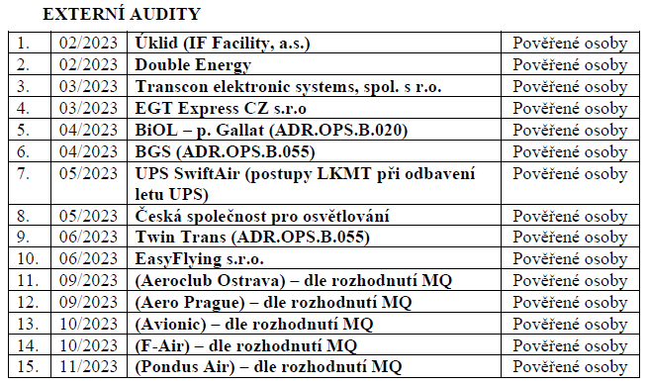
Auditní činnost
Externí audity 2023

Slide 31
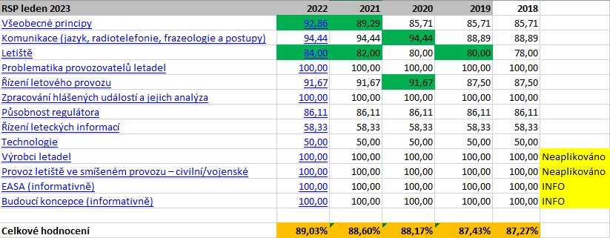
Roční zhodnocení RSP
Vyhodnocení RSP za rok 2022

Slide 32
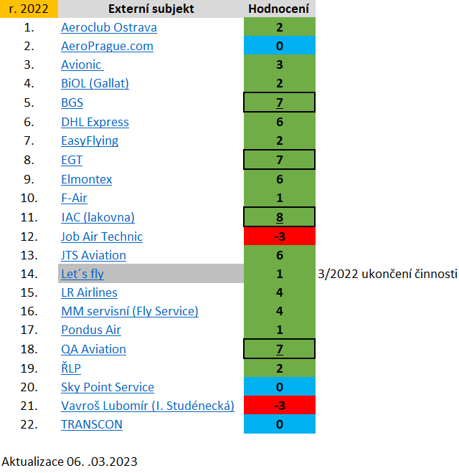
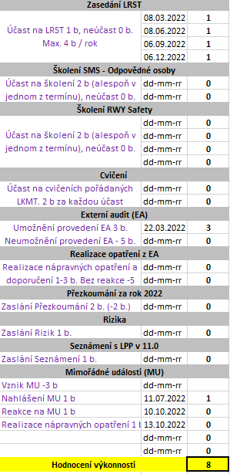
Hodnocení výkonnosti
Vyhodnocení výkonosti ext. subjektů za r. 2022

Slide 33
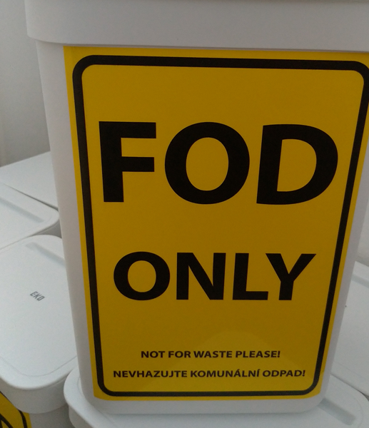
Propagace Safety
Nádoby na FOD
Umístění nádob na FOD
APN C – u stání handlingové techniky
APN C – u stowingu APN C – u požárního schodiště APN S – stan Cargo 1, Vchod – severní část
APN S – stan Cargo 1, Vchod – jižní část
APN S – vstup u DHL
APN S – stan Cargo 2, Vchod – jižní část, směrem k EGT
PROSÍME NEVHAZOVAT JINÝ ODPAD NEŽ FOD

Slide 34
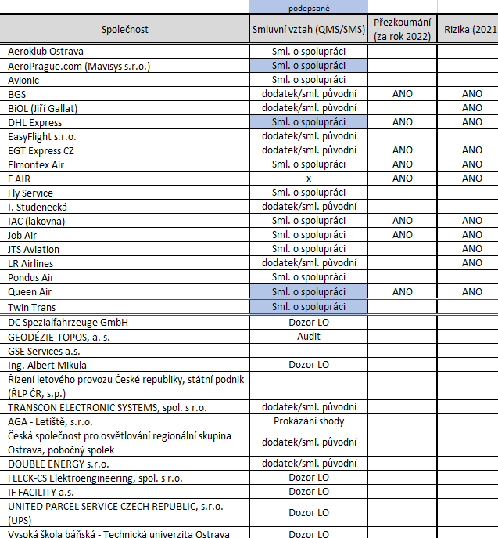
Koordinační dohody

Slide 35
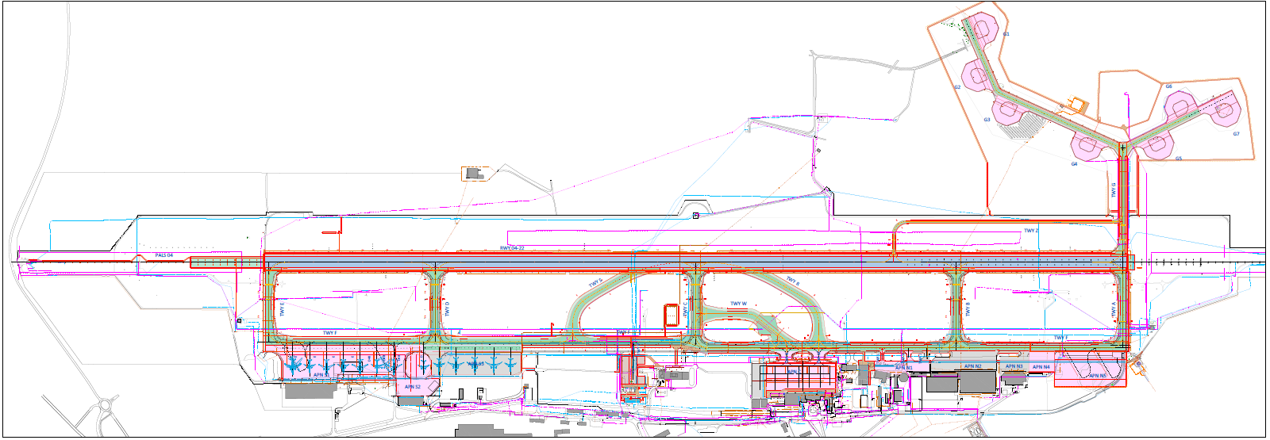
Plánovaná výstavba
Rekonstrukce pohybových ploch

Slide 36
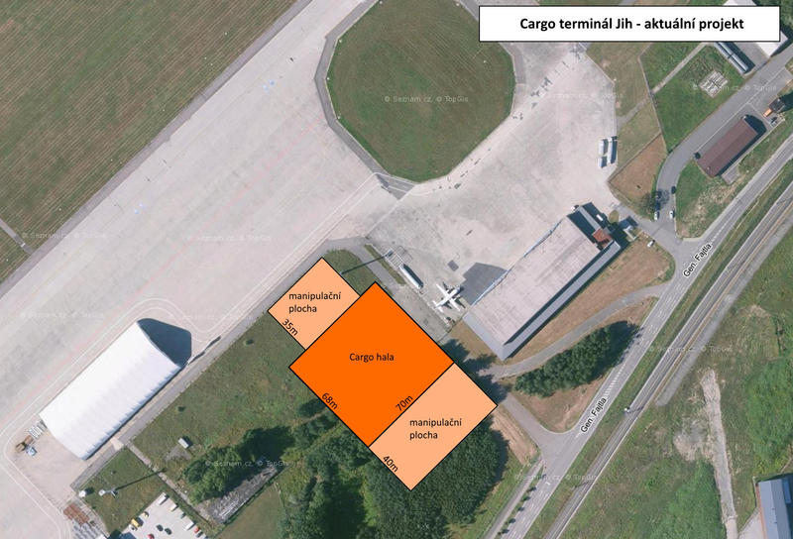
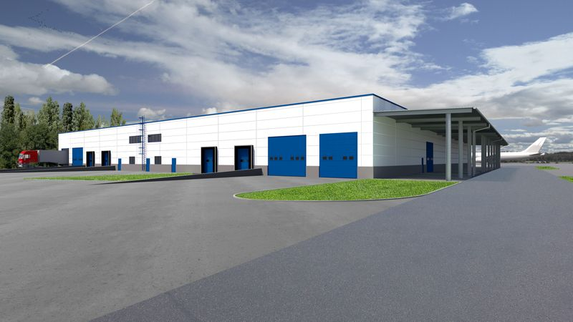
Plánovaná výstavba
Cargo terminál JIH
Zahájena realizace
Předpoklad dokonočení stavby 09/2023

Slide 37
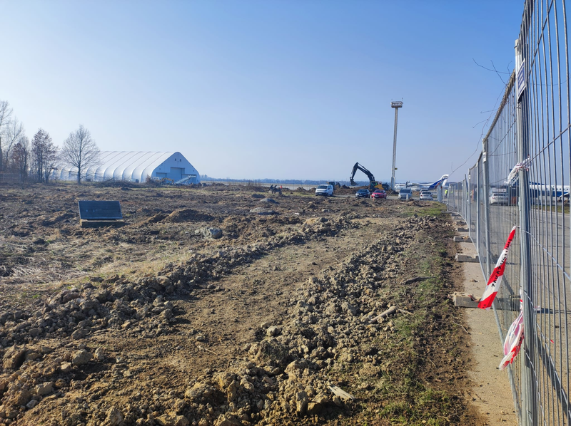
Plánovaná výstavba
Cargo terminál JIH – slavnostní zahájení stavby

Slide 38
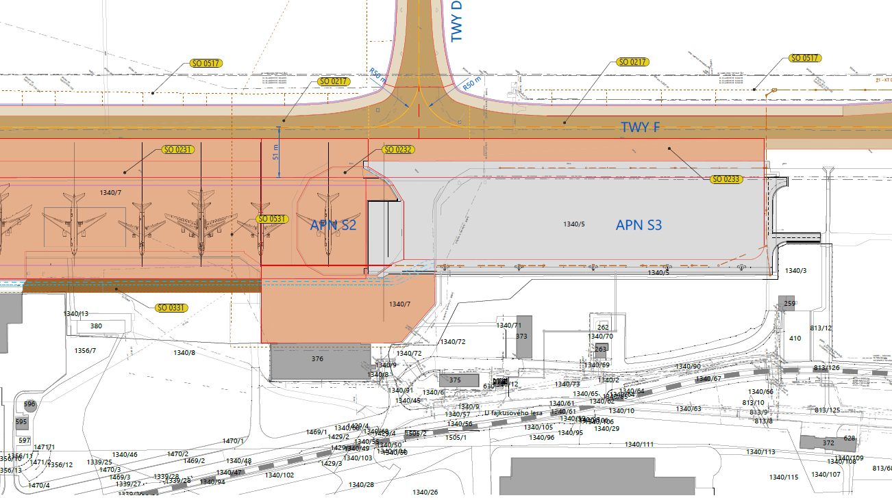
Plánovaná výstavba
Rozšíření APN S
Připravena dokumentace po realizaci stavby
Vypsáno výběrové řízení na zhotovitele
Realizace začátek r. 2024

Slide 39
Ostatní oblasti k projednání
Další informace
Plánované uzavírky pro rok 2023
22. - 23. dubna So - Ne
15. - 16. října So - Ne
Uzavření RWY04 / 22 pro veškerý provoz na H48
Bude publikováno AIRAC AIP Supplementem

Slide 40
LBV
Letištní bezpečnostní výbor
www.osr.cz
Voráč, 07. 03. 2023

Slide 41

LBV
Anonymní hrozby
06. 02. 2023 ACO stan a let USAR Teamu
27. 02. 2023 Obecná hrozba, všechny letiště CŘ
Obdržené výhrůžky prostřednictvím emailu
Zvýšená pozornost a ostražitost

Slide 42

LBV
Celoletištní cvičení
Plánové datum: 03. 04. 2023
Letecká nehoda (APN Central)
Prověřemí postupů Letištního pohotovostního plánu (LPP)
Zaměření na vytvoření prostor určených k zvládnutí MU
Nebudou povolávány složky IZS

Slide 43
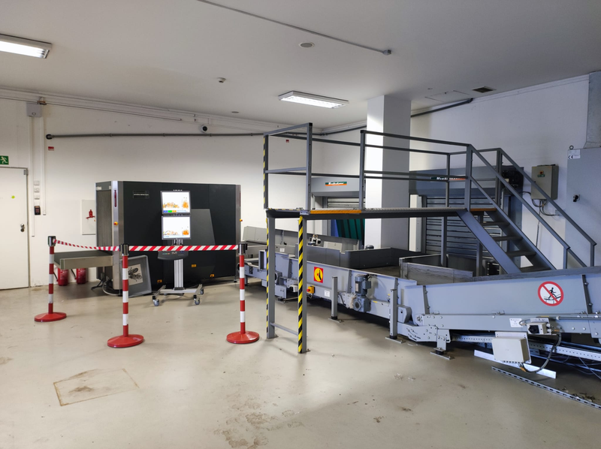
LBV
Rekonstrukce třídírny
Záhájení: 01. 02. 2023
Ukončení: 01. 04. 2023

Slide 44
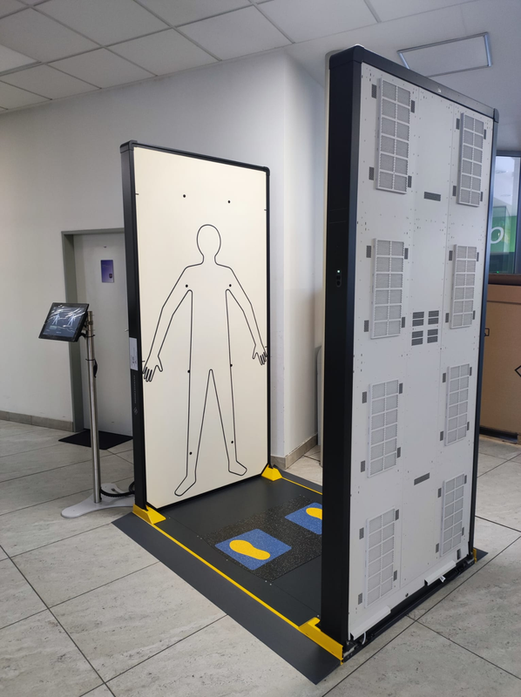
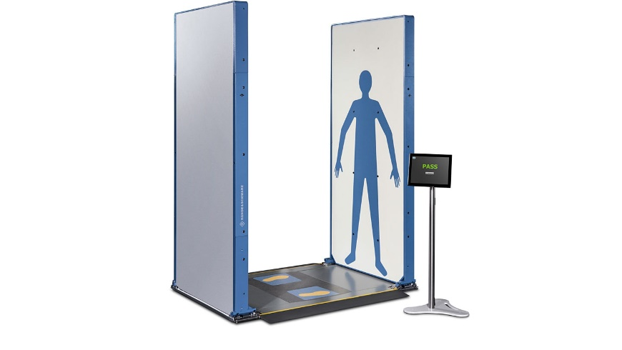
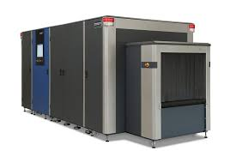
LBV
Instalace nové detekční techniky
EDS (Explosive Detection System)
Personální skener
Smolon, 06.12.2022

Slide 45
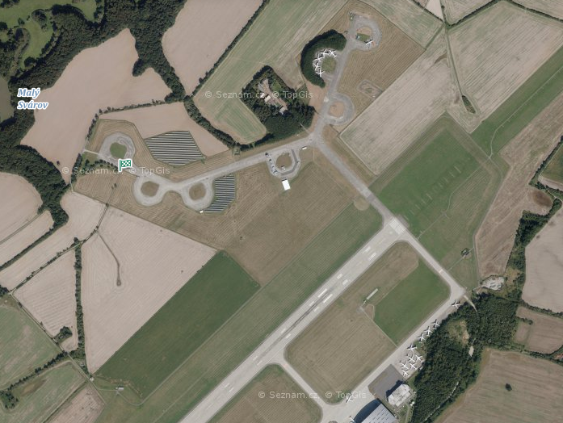
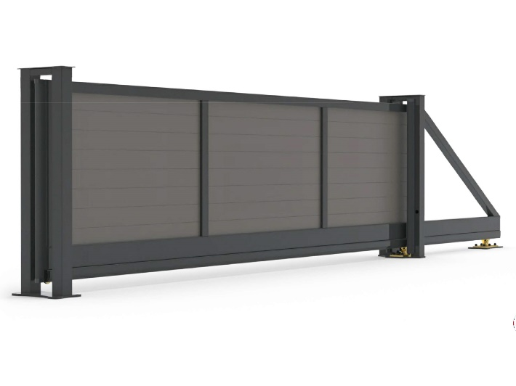
LBV
Instalace nové brány č. 15
Bezpečnostní prvky
Režimová opatření

Slide 46
Děkuji za pozornost

